Slide 1
Проекты Ассоциации «Честная Позиция»
Соответствие в Светотехнике
Кабель без опасности

Slide 2







Ассоциация «Честная позиция»
Члены Ассоциации: 18 участников в октябре 2016 года.

Slide 3
Ассоциация объединяет:
Компании дистрибуторов и производителей- всего 18 компаний
АВС-Электро
Русский Свет
ЭКС
ЭТМ
ЭЛЕВЕЛ
ФОРУМ ЭЛЕКТРО
ТОЧКА ОПОРЫ
ДКС
ИЭК
Световые технологии
ЭКФ
ОСТЕК
КМ-ПРОФИЛЬ
Центрстройсвет
Топ Сервис (КОСМОС)
ЕВРОПРОФИЛЬ
КЭАЗ
ПРИЗМЕН

Slide 4
Основные направления работы
Ассоциации
1. Противодействие коррупционным практикам в продажах электротехники
2. Техническое соответствие:
- Световые приборы
- Кабельно-проводниковая продукция

Slide 5
Основные направления работы
Техническое соответствие
Борьба с сознательным искажением технических характеристик продукции
Обеспечение безопасности продукции для потребителя
Поддержка добросовестных участников рынка
Минимизация репутационных и финансовых рисков для участников рынка
Увеличение совокупной прибыли
www.honestposition.ru

Slide 6
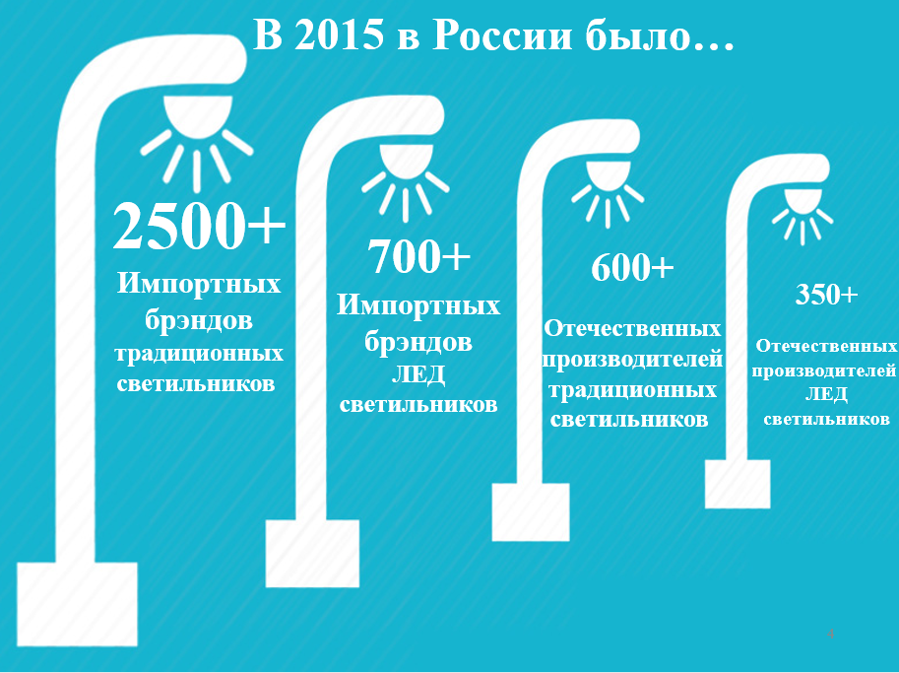
В 2015 в России было…
2500+
Импортных
брэндов
традиционных
светильников
700+
Импортных
брэндов
ЛЕД
светильников
600+
Отечественных
производителей
традиционных
светильников
350+
Отечественных
производителей
ЛЕД
светильников

Slide 7
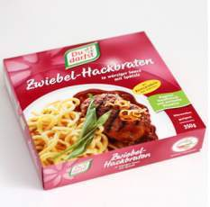
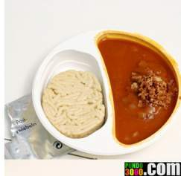
Брэндов больше – качества меньше
Конкуренция обостряется
В условиях экономического кризиса ужесточается борьба за потребителя, часто за счет снижения цены и/или позиционирования своего продукта «Лучше чем у конкурентов»
Снижение цены происходит за счет снижения качества
Позиционирование «Лучше чем у конкурентов» идет за счет недостоверного информирования о технических характеристиках продуктов
Ожидание….
…Реальность
Качество

Slide 8
Несоответствие и недобросовестная конкуренция
«…обеспечение добросовестной конкуренции среди производителей и информирование потребителей о реальных технических характеристиках световых приборов, а также необходимость соблюдения:
ТР ТС 004/2011 «О безопасности низковольтного оборудования»
ТР ТС 020/2011 «Электромагнитная совместимость технических средств»
Федерального закона № 135-ФЗ от 26.07.2006 «О защите конкуренции»
Федерального закона № 184-ФЗ от 27.12.2002 «О техническом регулировании»
Федерального закона № 162-ФЗ от 29.06.2015 «О стандартизации в Российской Федерации»
Закон РФ N 2300-1 от 07.02.1992 "О защите прав потребителей«»
Указ Президента РФ №30 О противодействии незаконному обороту промышленной продукции.

Slide 9
Этапы реализации Проекта
Начало тестирования световых приборов АЧП - 1 квартал 2015 года
Разработка регламента взаимодействия дистрибуторов и производителей АЧП- 3 кв 2015
Рассылка регламента участникам рынка- 4 кв 2015
С начала 2016 года- регулярное тестирование световых приборов с публикацией результатов.
Закупка светильников- со складов дистрибуторов электротехнической продукции.
Тестирование- в аккредитованных лабораториях.
Технический оператор- независимая компания.
www.honestposition.ru

Slide 10
Очередной этап проекта
Вовлечение максимального количества участников рынка РФ- дистрибуторов и производителей.
Работа с органами гос. надзора.

Slide 11
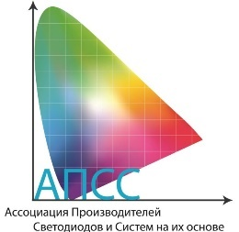

Очередной этап проекта
29 июня 2016 года в г.Москва состоялась конференция электротехнических компаний «Соответствие в светотехнике»
Конференция была организована Ассоциацией Честная Позиция и АПСС.
Приняли участие- 60 компаний. Подписано 49 заявлений об этике работы на светотехническом рынке.
По результатам конференции в инициативном порядке была создана рабочая группа, состоящая из 13 компаний.
Рабочей группой определены сроки реализации договоренностей участников рынка а именно:

Slide 12
Дальнейшие шаги реализации проекта
В срок до 1 февраля 2017 года поставщики и производители светодиодных светильников должны привести свою продукцию в соответствие с заявленными характеристиками и требованиями технических регламентов и, начиная с этой даты, поставлять на склады дистрибьюторов только соответствующую продукцию.
Датой полного прекращения оборота несоответствующей продукции названа 1 апреля 2017 года.

Slide 13
Дальнейшие шаги реализации проекта
Разработан список минимальных требований к светильникам которые будут контролироваться.
В настоящий момент ведется разработка регламента взаимодействия участников рынка для реализации достигнутых договоренностей.
Срок подготовки- до 1 января 2017 года.

Slide 14




«Кабель без опасности».

Slide 15
Статистика рынка кабельных изделий.
Наибольший объем контрафакта наблюдается среди кабелей и проводов энергетического назначения.
По оценке Ассоциации Электрокабель доля контрафактной некачественной продукции на потребительском рынке (розничный рынок, строительство) достигает 90% и может достигать объемов в 43 млрд рублей (21 % рынка)
при этом прямые потери бюджета могут оценены в 2 млрд руб.
По другим оценкам объем фальсифицированной и контрафактной продукции
может достигать 90 млрд руб (45 % рынка)

Slide 16
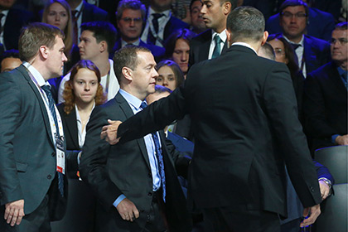
Статистика МЧС
Прямой материальный ущерб от пожаров по причине нарушения правил устройства и эксплуатации электрооборудования и бытовых электроприборов составил:
в 2013 г.- 4 467 млн.руб.
в 2014 г – 6 590 млн. руб,
за 2015 г – 8 107 млн. руб.
13:20, 26 октября 2016
Медведева эвакуировали из зала в Сколково
Премьер-министр России Дмитрий Медведев вместе с участниками Форума «Открытые инновации» в Сколково был вынужден эвакуироваться из зала, где проходит мероприятие. Об этом сообщает ТАСС.
Во время дискуссии ведущий призвал «в целях безопасности покинуть помещение». Присутствующие направились на выход.
Как передает корреспондент «Ленты.ру», участников пленарной сессии вывели по инициативе ФСО. В основном зале чувствуется запах гари. Предположительно, в куполе над помещением воспламенился кабель — произошло короткое замыкание. Заседание прервалось после нескольких хлопков.

Slide 17

СОВМЕСТНАЯ ИНИЦИАТИВА

Slide 18
Проект «Кабель без опасности»
16 марта 2016 – в рамках выставки CABEX состоялось собрание крупных компаний – участников кабельного рынка- производителей и дистрибуторов.
Единогласно принято решение:
1. Разработать и подписать совместное заявление участников кабельного рынка о противодействии фальсификату. (дата собрания для подписания- 14 апреля)
2. Назначить дату- с 1 июля вся кабельно-проводниковая продукция должна производиться и реализовываться в полном соответствии с техническими регламентами

Slide 19
Проект «Кабель без опасности»
14 апреля 2016 г. состоялась конференция участников кабельного рынка.
На конференции присутствовали 160 представителей 117 компаний, из них 48 дистрибуторских компаний, 58 производителей
Инициаторы конференции: Ассоциации «Честная позиция», «Электрокабель», «Алюминиевая Ассоциация».
На собрании подписано 65 заявлений
(не все участники имели полномочия подписания)

Slide 20
СОВМЕСТНОЕ ЗАЯВЛЕНИЕ

Slide 21
Список компаний, подписавших совместное заявление участников кабельного рынка об этике работы.
ООО "Интегра кабельные системы"
ООО "РКБ"
ООО "ЭМ-кабель"
ООО "ТД "ВНИИКП"
ООО "НПП "Спецкабель"
КАПЛЕКС (кабельный завод)
ЭКС
ООО "Энсто Рус"
ООО "Толедо"
ООО "Альянс-Комплект"
Орск-Электро
Форум Электро
ООО "Экокабель"
ЗАО "Людиновокабель"
ЗАО "УНКОМТЕХ"
ООО "ТПД "Паритет"
Русская Кабельная компания
ООО "ИНПК РЭК"
ООО "ВЛКЗ"
ГК Электрон Электрон-Опт, ООО
ООО "Альгиз"
ООО "Сарансккабель"
ВОКЗ
Квадро - Импэкс
ГК Энергомикс
ООО "Кабель-Пласт"
Озерский /Радиус
ЭТМ
ООО "Таткабель"
ООО "Вимкабель"
ООО "Промстройкабель"
Тесли
ООО "Энергоснаб"
Элком-Электро
ОАО "НП "Подольсккабель"
Сегмент-Энерго Кабель/Пожспецкабель
ООО "Конкорд«
УГМК
АО "Завод "Энергокабель"
ООО "КамКат«
40 ЗАО "КЗ "Кавказкабель" (ООО "ТПК - Менеджмент")
ООО "Росскат-Центр"
Самарская Кабельная компания
ЗАО "Элкаб"
ООО "ХКА"
Ореол
ООО "Юнэкс Групп"/ Альфакабель
АВС-Электро
Дмитров Кабель
ООО "ТД "Кабель ПК"
АО "Псковский кабельный завод"
ООО "ПромЭл"
ЗАО "Москабельмет"
НКЗ Электрокабель НН
ООО "Магна"
Томский кабельный завод
РЭМЗ ТМ
Татнефть-кабель
ОАО Щучинский завод Автопровод
Русский Свет
КЗ Эксперт-кабель
ТД Ункомтех
ПКП Курс
Европейская электротехника
Электропровод
ГК Севкабель
Русал
Мемотерм
ОАО ВНИИКП
Росэлектро
НК-Северозапад
Поволжский кабельный центр
Промышленная Группа Элпром
ООО «КВИН»
ООО «Рыбинсккабель»
ООО ПКФ «Монэл»
ЗАО "Цветлит" (Саранск)
ООО Кронус (Санкт-Петербург)
ООО "Оптикэнерго" (Саранск)
ООО "ТК Электроцентр" (Казань)
ООО "Югкабель" (Краснодар)
АО "Завод Чувашкабель"
СЗАО "Белтелекабель"
ООО "Директ-Электрик"
ЗАО "Металлист"
ООО "ТД "Электрум"/ ЗАО "Электрум"
ООО "РегионЭнергоГрупп 116"
БАКО, г.Барнаул
ЭЛСИС, г.Новосибирск
ООО Волгаэлектрокабель, г.Нижний Новгород
ООО «БестКабель», г.Нижний Новгород
ООО «Бизнес-Контракт»
ПАО Южкабель г. Харьков
ООО «Камский Кабель», г.Пермь
ООО «ГК Энергокомплект МФ»
ООО «Кабельный завод КАБЭКС»
ООО НМК «МАСТ»
ООО «Торговый дом МКМ-кабель»
ООО "ЦК "СМиТ" Владивосток
ООО «Элекон» Москва
ООО «Кабельный завод «АЛЮР»
ООО «АТЕК-Энерго»
ООО "ВКЗ "Волга-Дон-Кабель"
АО «ДИАС»
ООО «ТД «БЕЛКАБ», М.О.
ООО «ЕВРО ПРОФИЛЬ», М.О.
ГК СВЕТСЕРВИС (ЭЛЕКТРОСВЕТ), г. Самара
ООО «ТРИЭНЕРГОГРУПП», г. Москва
ООО «Электрическая Мануфактура», г. Москва
ООО «ПСК Профи» г. Ярославль
ООО «Формула Безопасности – Урал» г. Екатеринбург
ЗАО «Режевский кабельный завод»
ООО «Электрокомплект», г.Казань
АО «ОКБКП»

Slide 22
МЕХАНИЗМ СОБЛЮДЕНИЯ ПОЛОЖЕНИЙ
СОВМЕСТНОГО ЗАЯВЛЕНИЯ
Совместное заявление об этике
Повторяет положения законодательства
Воздействие на репутационные риски
Декларативный характер, добровольно
Договор по организации деятельности по противодействию незаконному обороту
Справочная инфор-мация,(определения и разъяснения).
Работа с потребителями
.
Список доверенных аккредитованных испытательных центров
Освещение в независимых СМИ.
Публикация результатов проверок
Легитимность
Определения
Независимая проверка
Открытость и репутация

Slide 23
КООРДИНАЦИОННЫЙ СОВЕТ
Рабочий координационный совет
Независимость и беспристрастность
Обязательность выполнения решений
Всеобщность и равномерность
Состав: 6 человек, по 2* от каждой из Ассоциаций:
лицо, имеющее право действовать без доверенности (директор)
представитель на основании доверенности.
Допускается привлечение экспертов.
Права и обязанности изложены в трехстороннем договоре о совместной деятельности.
Цель работы: координация действий производителей и потребителей, которые желают иметь качественную продукцию.

Slide 24
Выявление фальсификата и воздействие на недобросовестрых участников рынка
Как защитить свои права при покупке фальсифицированной продукции.
Список доверенных лабораторий, аккредитованных на проверку соответствия КПП требованиям ТР ТС 004/2011
Мониторинг рынка
Рассылка справочной информации
Ответы на запросы. Информирование рынка
Взаимодействие с надзорными органами.
Выявление сертификатов, выданных с нарушениями требований.

Slide 25
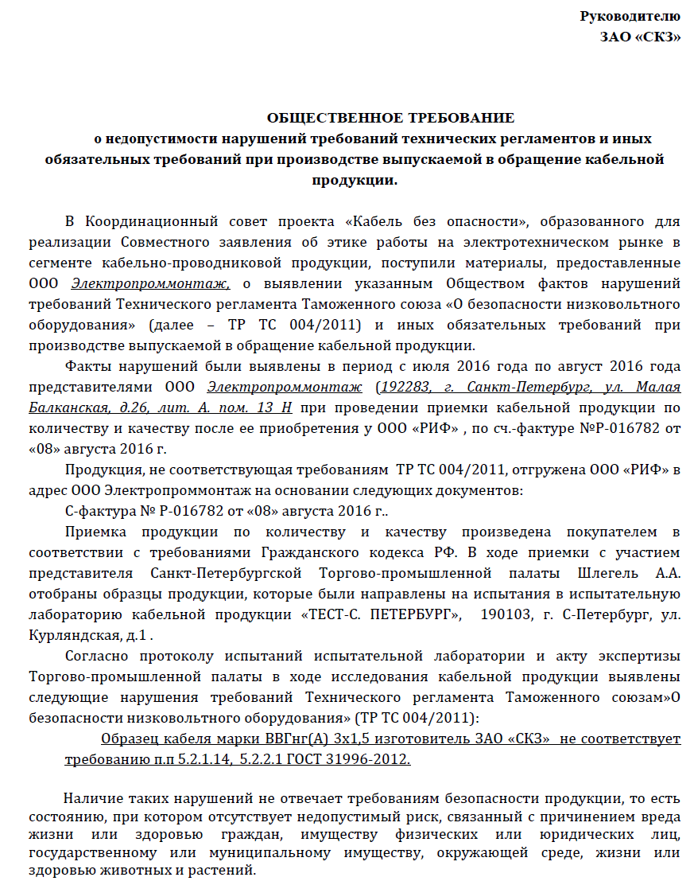
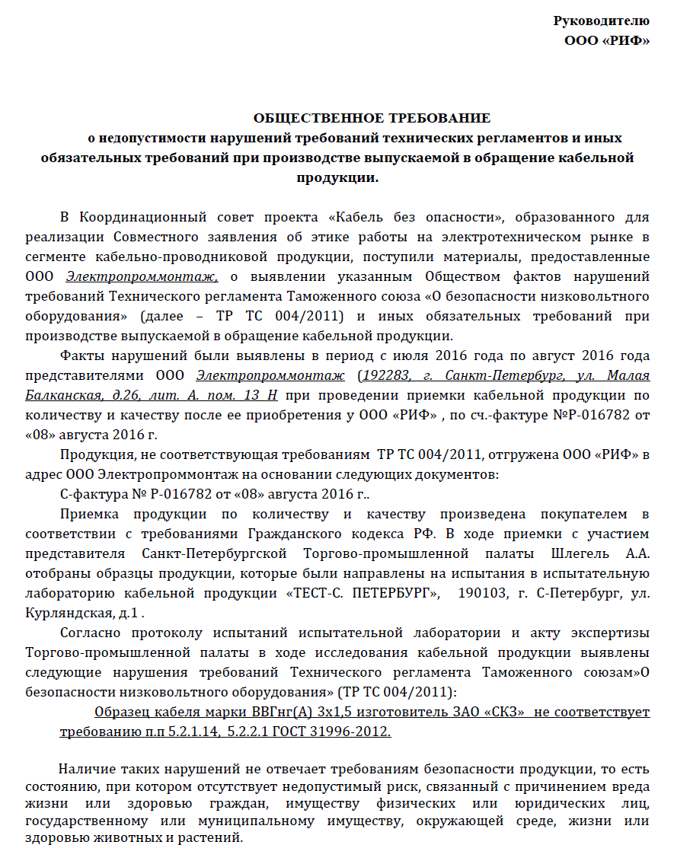
ВОЗДЕЙСТВИЕ НА НАРУШИТЕЛЕЙ

Slide 26

ПРОМЕЖУТОЧНЫЕ ИТОГИ*
Всего произведено закупок >300
Подготовлено и направлено
общественных требований - 100
Передано обращений в Роспотребнадзор - 5
Передано обращений в Росстандарт - 35
*на конец октября 2016г.

Slide 27
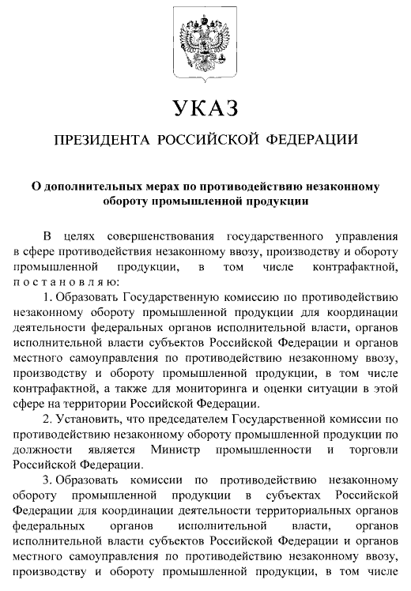
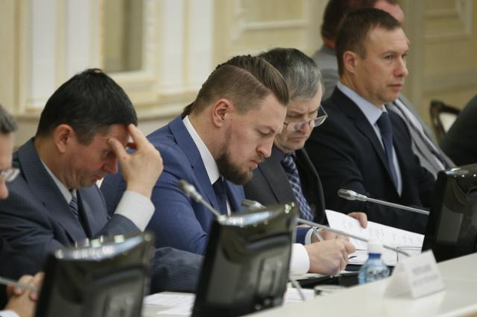
ГОСУДАРСТВЕННАЯ КОММИСИЯ
Проект Кабель без опасности участвует в работе государственных региональных комиссий по незаконному обороту промышленной
Продукции, созданных по указу Президента №31 от 23 января 2015 г.

Slide 28

«Вместе мы построим цивилизованный электротехнический рынок в РОССИИ!»

